Slide 1
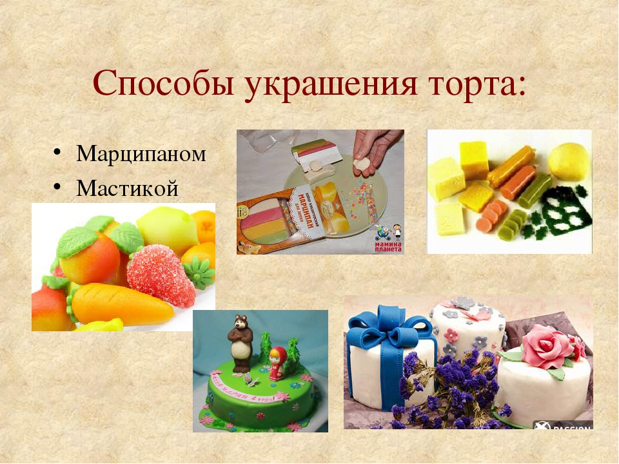

Slide 2
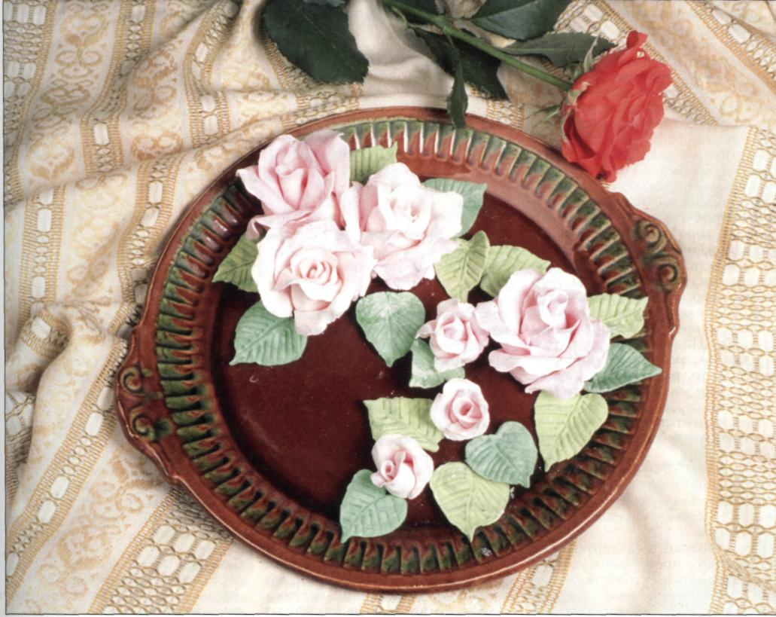
Украшения из сахарной мастики

Slide 3
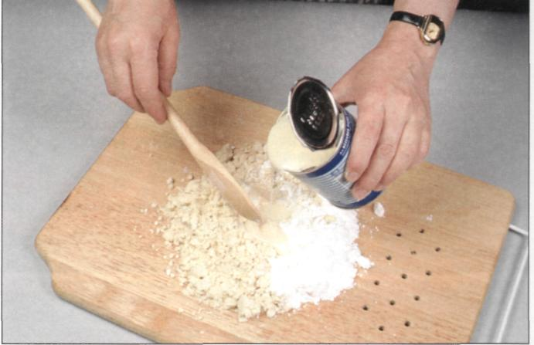
Сухое молоко и сахарную пудру соединяют, просеивают, горкой выкладывают на столе, постепенно вливают сгущенное молоко и замешивают мастику

Slide 4
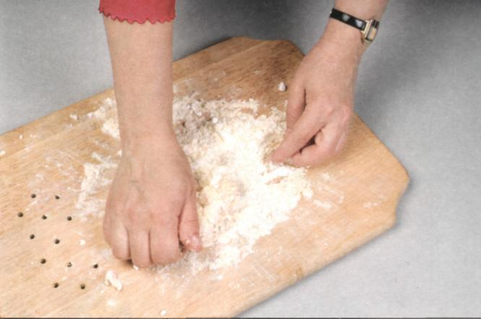
Вымешивают массу до тех пор пока она не станет эластичной, однородной

Slide 5
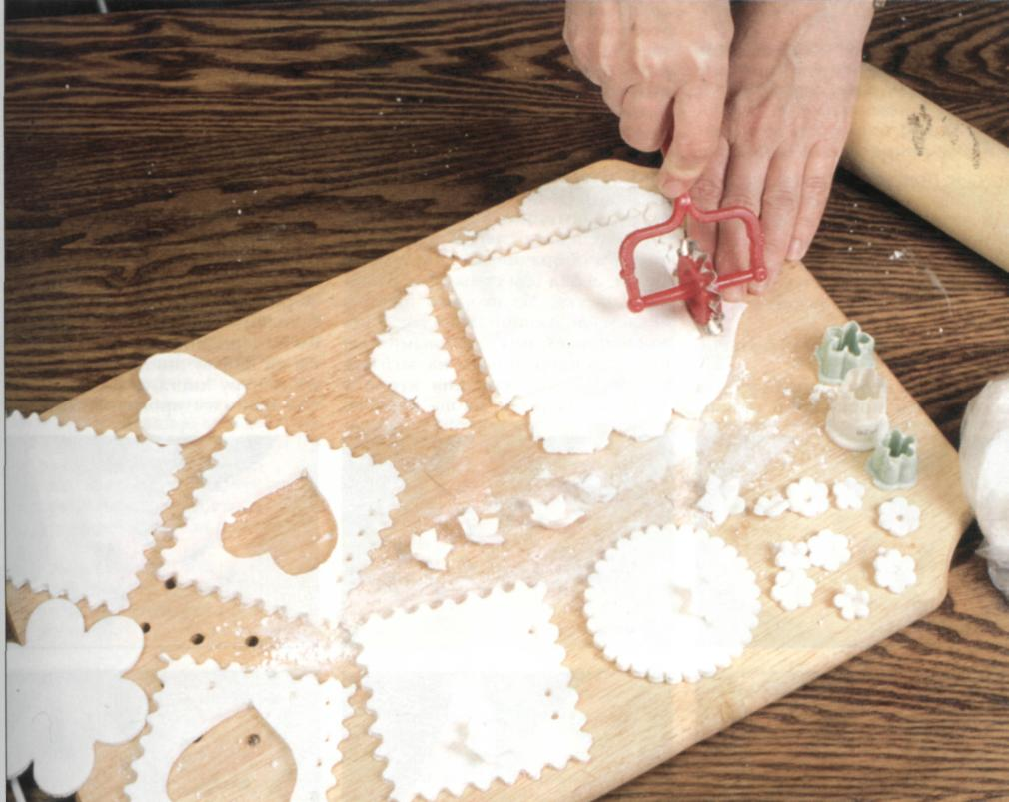
Готовую мастику раскатывают, вырезают из нее заготовки, соединяют их между собой.

Slide 6
Розы из мастики

Slide 7
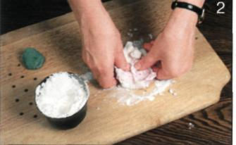
Мастику подкрашивают в разовый цвет и хорошо перемешивают

Slide 8
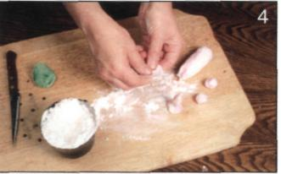
Из подкрашенной массы раскатывают шарики одинакового размера

Slide 9
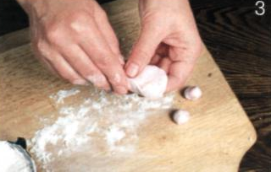
Шарик берут в руку и придают ему форму лепестка с одного края потолще с другого потоньше

Slide 10
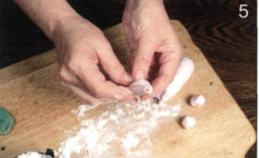
Нижнюю часть лепестка смачивают водой и заворачивают, делая как бы завязь цветка

Slide 11
Нижнюю часть лепестка смачивают водой и заворачивают, делая как бы завязь цветка

Slide 12
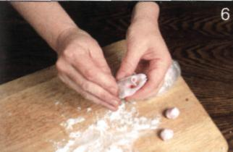
Снова смачивают низ у основания лепестка и накручивают второй лепесток так, чтобы середина второго лепестка закрывала шов первого

Slide 13
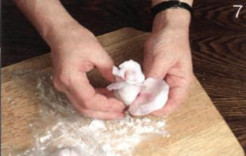
Третий лепесток приклеивают и отгибают с середины в сторону.

Slide 14
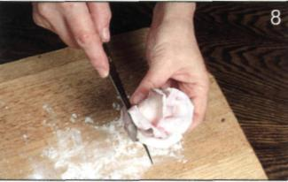
Таким образом делают 5 -6 лепестков. Лишнюю мастику у основания можно обрезать ножницами.

Slide 15
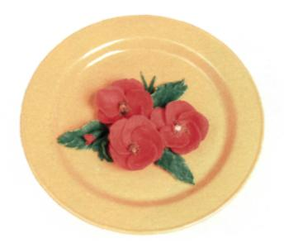
Маки

Slide 16
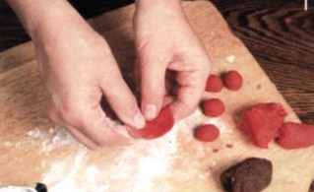
Мастику скатывают в равные по размеру шарики, каждый шарик разминают и придают форму лепестка.

Slide 17
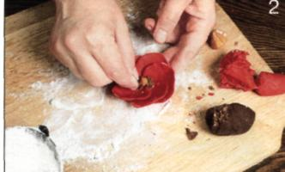
Центр лепестков смачивают водой и склеивают лепестки так, чтобы один заходил на другой. В центр подсушенного цветка отсаживают тычинки.

Slide 18
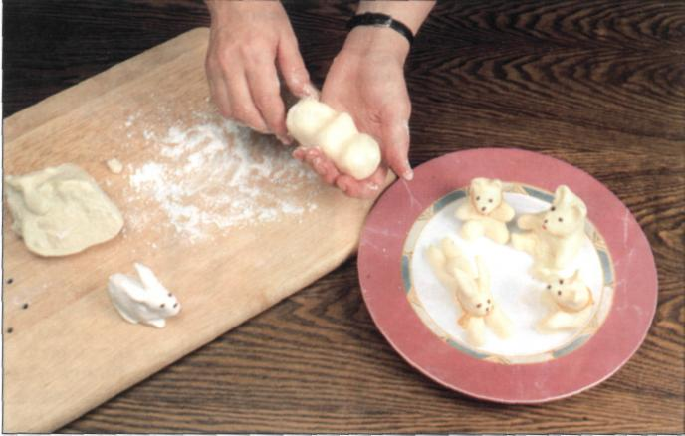
Фигуры из мастики
Медвежата

Slide 19
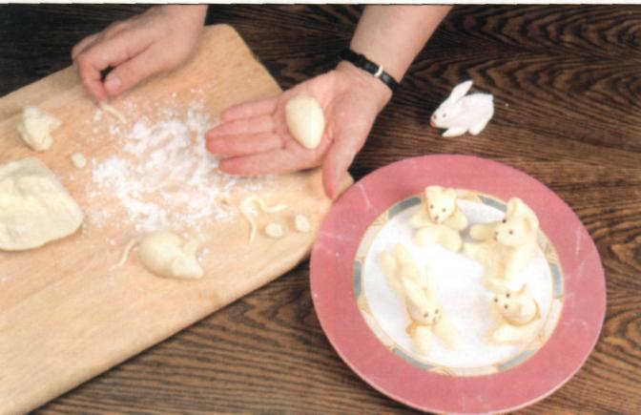
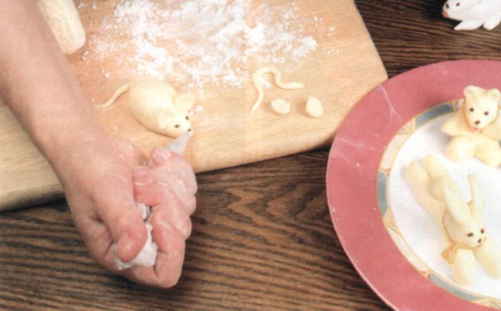
Мышки

Slide 20
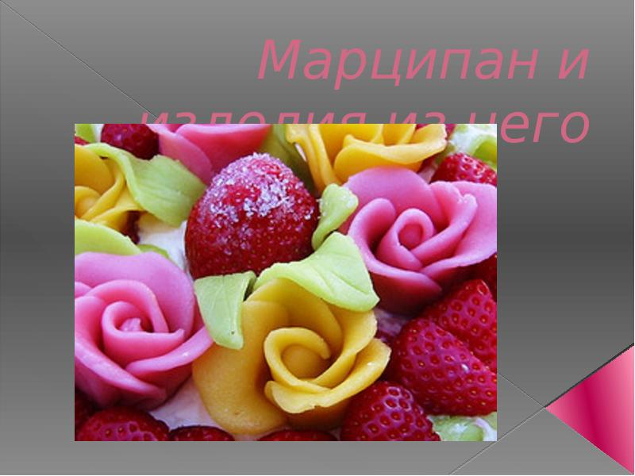
Марципан

Slide 21
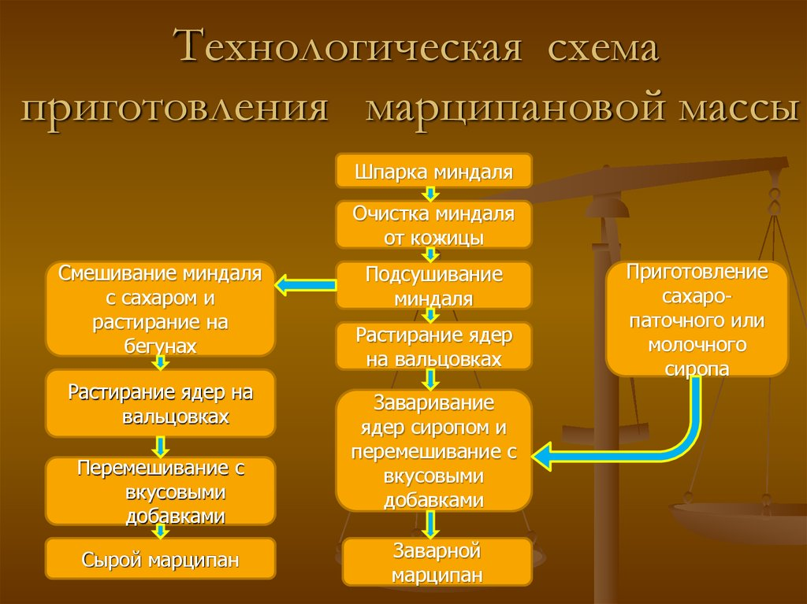

Slide 22
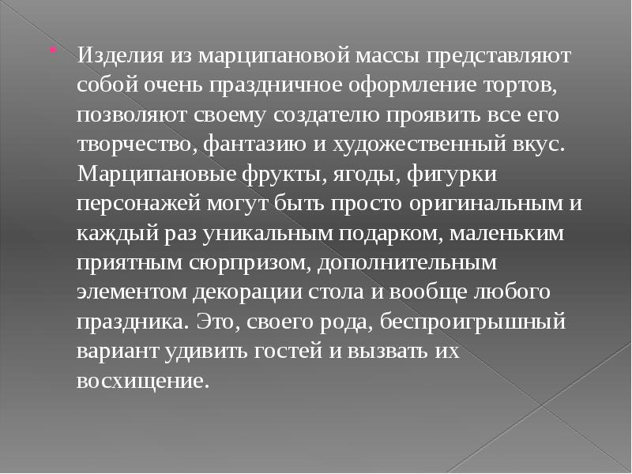

Slide 23
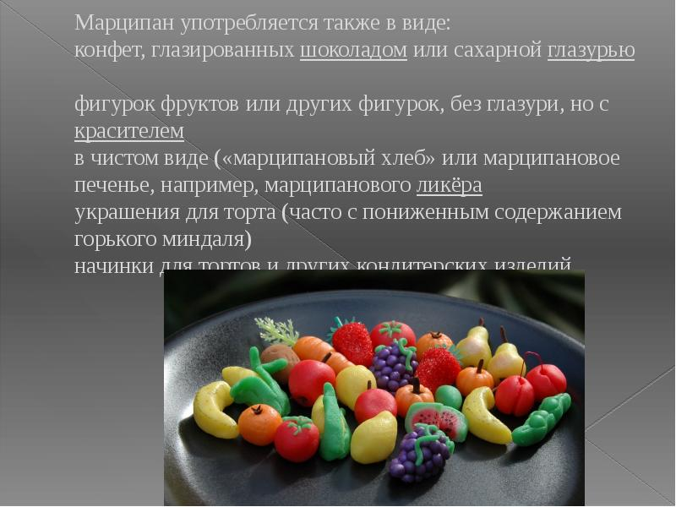

Slide 24
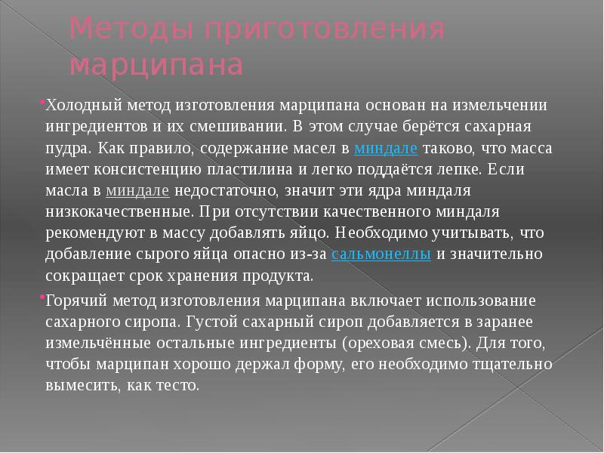

Slide 25
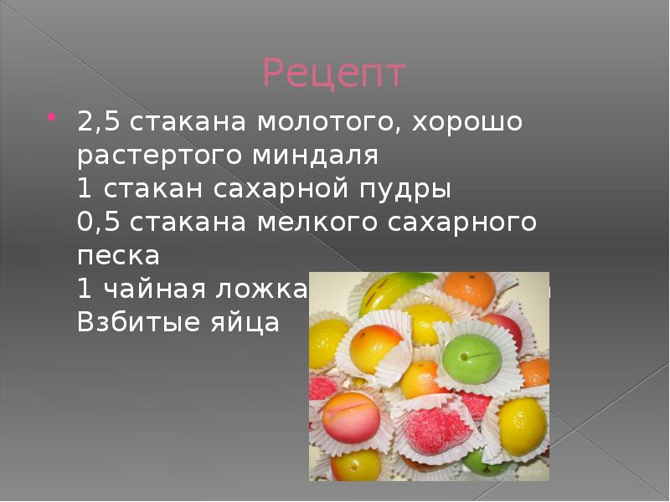

Slide 26
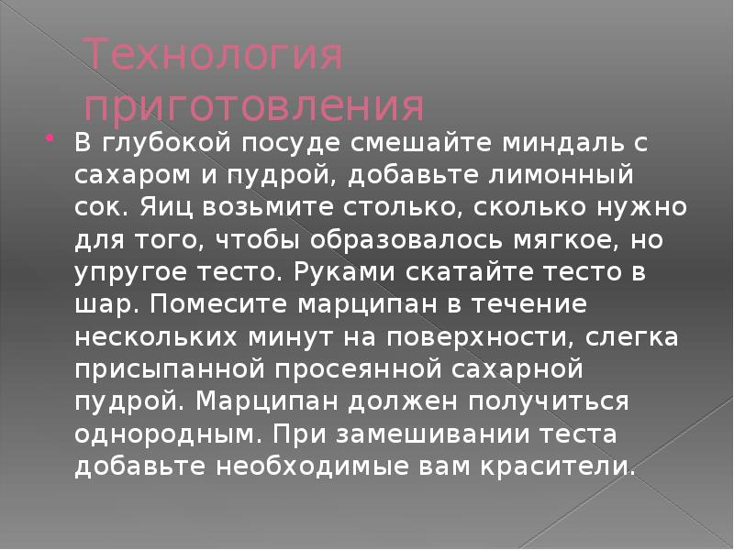

Slide 27
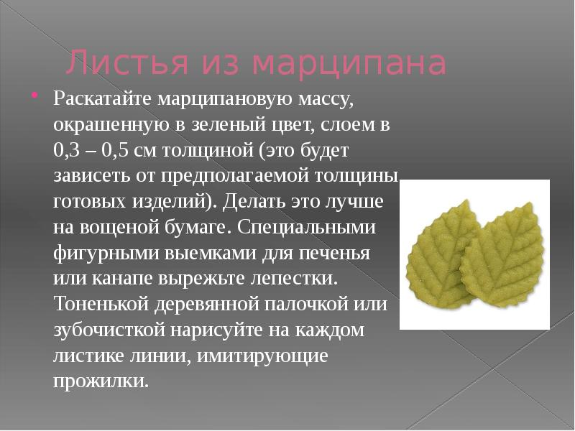

Slide 28
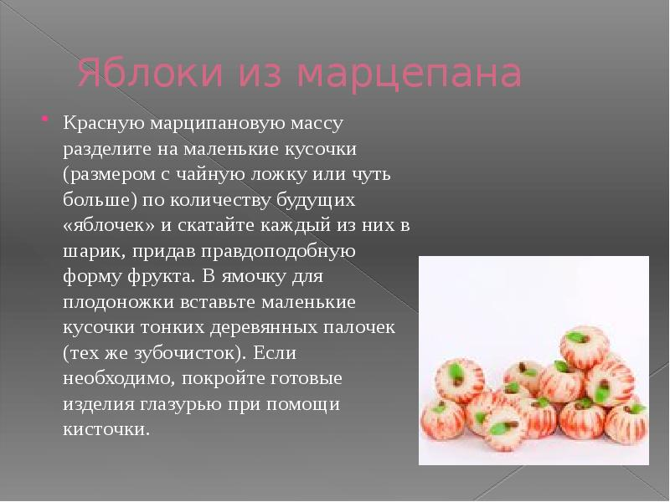

Slide 29
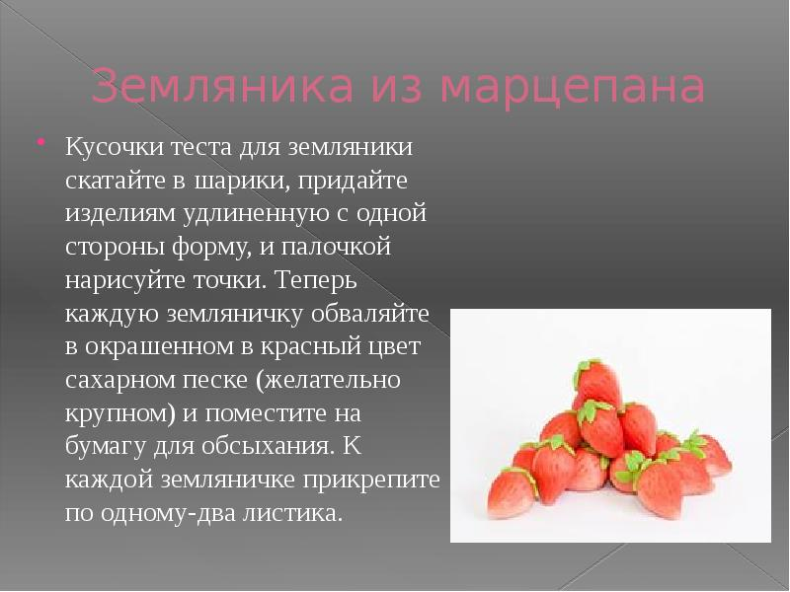

Slide 30
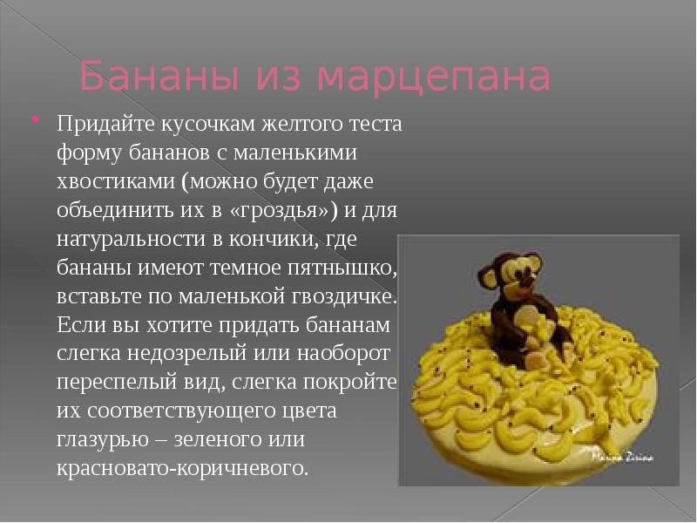

Slide 31
